Slide 1
Метрики проекта.

Slide 2
Traction
В переводе с английского языка слово traction означает:
тяга; тяговое усилие
поддержка, шансы на успех; ситуация, когда кто-то или что-то имеет своих сторонников.
Для стартапа это означает значимую обратную связь от ваших клиентов. Одним из классических определений понятия traction является следующее: «quantitative evidence of market demand», т.е. явное количественное доказательство того, что продукт или услуга, которые предлагает ваш стартап, на самом деле имеют спрос на рынке.
Traction is proof that somebody wants your product.
(Naval Ravikant)

Slide 3
Неправильные метрики:
«ванильные» метрики или метрики тщеславия
Количество зарегистрированных пользователей сайта.
Число подписчиков в группе в ВК и FB.
Количество твитов.
Число скачиваний файла, приложения, мобильного приложения и т.д.
Количество собранных е-мейлов.
Количество просмотров сайта.

Slide 4
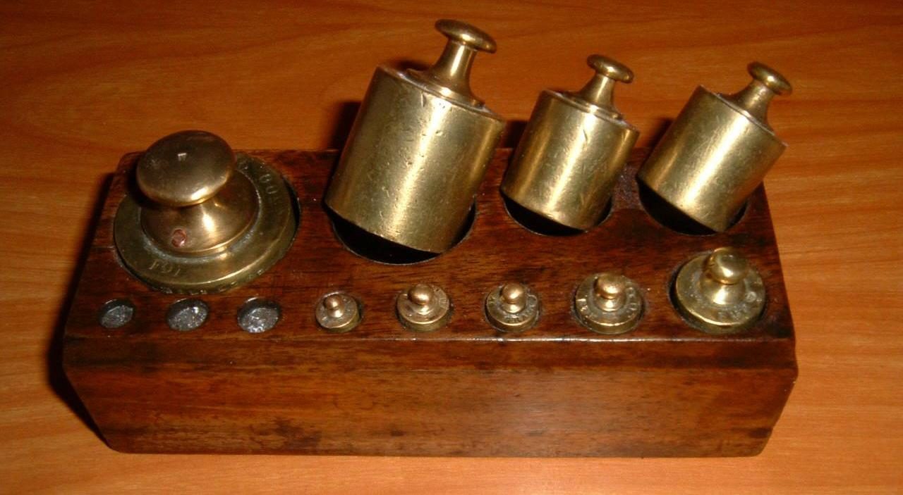
Правильные метрики
Измеримые и качественные

Slide 5
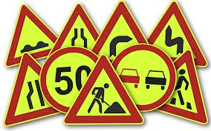
Правильные метрики
Помогают принимать решения

Slide 6
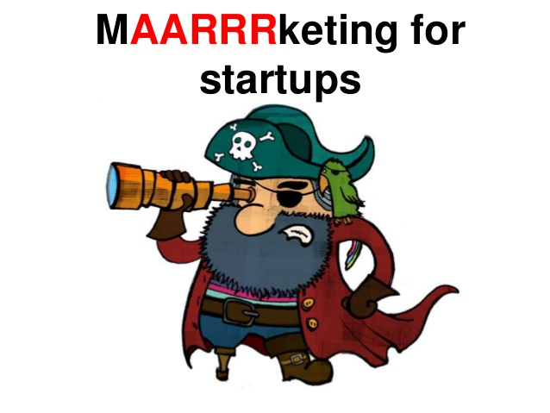
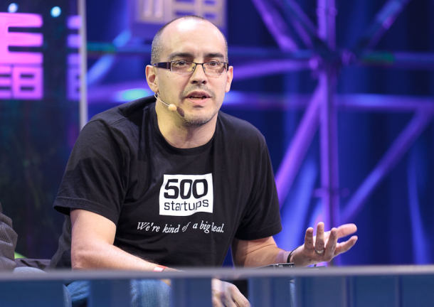
Startup metrics for pirates
Дейв Маклюр

Slide 7
Startup metrics for pirates
Общая схема модели AARRR (из презентации Дейва Маклюра, 2008)

Slide 8
Startup metrics for pirates
Acquisition (привлечение). Это посетители вашего сайта, которые пришли из разных мест. Кто - то по рекламным каналам, кто - то через поиск, кто - то через ссылку в твиттере.
Activation (активация). Посетителям понравился их первый визит. Они не закрыли сразу ваш сайт, они что-то на нем прочитали, поняли, в чем суть и совершили необходимое действие - подписались на рассылку, зарегистрировались, заказали обратный звонок и т.д.
Retention (удержание). Ваши посетители возвращаются на ваш сайт, потому что он им чем-то нравится и совершают там какие-то действия.
Referral (передача). Посетителям нравится ваш сайт настолько, что они рассказывают о нем, привлекая новых пользователей, которые в свою очередь тоже проходят стадию активации (это важно).
Revenue (доход). Ваши посетители превратились в клиентов, которые платят вам деньги.

Slide 9
Процесс активации
Как понять, что произошла активация?
Пользователь провел на сайте 10-30 и более секунд.
Пользователь посмотрел 2-3 и более страниц.
Пользователь сделал 3-5 кликов.
Воспользовался одной ключевой функцией.
Что может быть ключевой функцией или действием, которое считается активацией?
1. Регистрация.
2. Подписка.
3. Обратный звонок.
4. Оформление предзаказа.
5. Нажал кнопку "Поделиться" или "Like".
Ключевые метрики данного этапа:
Количество просмотренных страниц за визит.
Время на сайте.
Конверсия.

Slide 10
Процесс удержания
Как понять, что пользователь находится на стадии удержания?
Возвратился на сайт более 1 раза за последние 7 дней.
Открыл ваше приложение более одного раза за последние 30 дней.
Добавил контент более 1 раза за месяц (для контентных стратапов).
Ключевые метрики:
1-3 и более визитов за месяц.
20% уровень просмотра / 2% CTR.
Высокая исполнимость рассылки / Низкий спам-рейтинг.
Низкий отток пользователей.
Выявление фанатов.

Slide 11
Анализ результатов
Если вы отслеживали пользователя с самого начала попадания в вашу воронку продаж, то сможете посчитать, во сколько он вам обошелся.

Slide 12
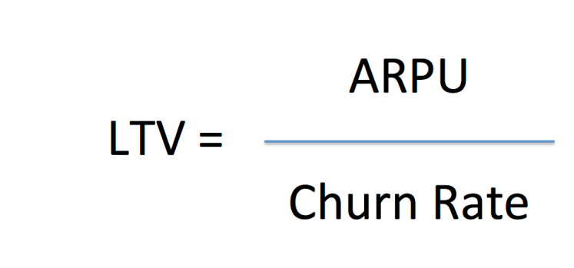
Другие метрики
LTV (Жизненная ценность клиента).
Например, ваши средние затраты на привлечение клиента (CAC) = $100, а средний чек (ARPU) = $25/мес. Если клиент перестанет пользоваться вашим сервисом через 3 месяца, то вы попросту потеряете $25 на каждом таком клиенте! ($25*3 — $100 = -$25).
В такой ситуации не важно, как много клиентов приведет ваши маркетинговые активности или продажи — вы все равно будете терять деньги.

Slide 13
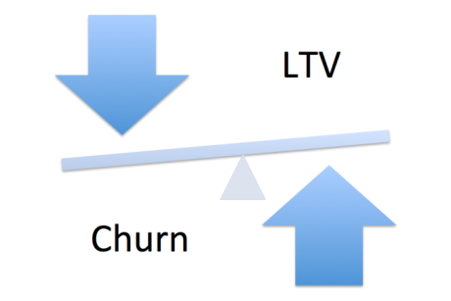
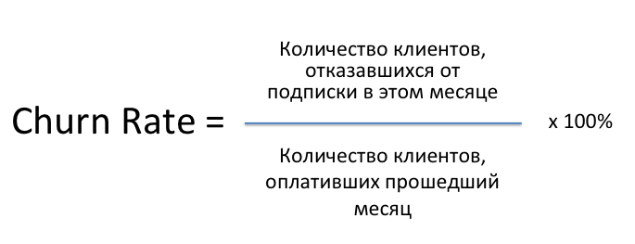
Другие метрики
Churn Rate
Максимально - 5%

Slide 14
Другие метрики
MRR - Monthly Recurring Revenue.
Для SaaS бизнеса MRR намного более ценная метрика, чем традиционная выручка, посчитанная бухгалтерскими методами. MRR — это та выручка, которую вы получили в течении месяца от клиентов, которые делают вам повторяющиеся платежи (то есть продлевают свои подписки).
Устойчивость SaaS бизнеса сильно зависит от MRR. У вас может уйти несколько месяцев на то, чтобы компенсировать затраты на привлечение клиента, только после этого вы начнете на нем реально зарабатывать. Одноразовые крупные сделки — удача, но они не особо меняют общую картину. Только отслеживая MRR, мы реально видим, как идут дела у бизнеса от месяца к месяцу.

Slide 15
Другие метрики
K-фактор – индекс виральности
Виральность характеризует стремительность распространения контента в сети самими пользователями. Чем охотнее аудитория вашего продукта делится ссылками на него, тем более вирален созданный продукт.
Вычислить k-фактор можно по формуле: К = X * Y * Z, где:
Х- процент пользователей, которые пригласили новых пользователей;
Y- среднее число людей, которое пригласил каждый;
Z - число пользователей, принявших приглашение.
Если k-фактор равен 0.2, то на каждых пять новых пользователей, мы получаем одного бесплатного, который пришел по приглашению.

